Slide 1
第7章 树
7.1 无向树及生成树
7.2 根树及其应用

Slide 2
7.1 无向树及生成树
无向树的定义
无向树的等价定义
无向树的性质
无向树例题
生成树的定义
生成树存在条件
基本回路与基本回路系统
基本割集与基本割集系统
基本回路和基本割集实例
最小生成树

Slide 3
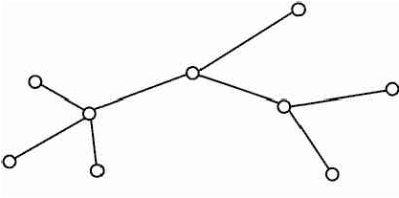
7.1 无向树及生成树::无向树的定义
定义7.1
(1) 无向树——连通无回路的无向图。简称树。
(2) 平凡树——平凡图
(3) 森林——至少由两个连通分支(每个都是树)组成
(4) 树叶——树中的1度顶点。
(5) 分支点——树中度数≥2的顶点

Slide 4
7.1 无向树及生成树::无向树的等价定义
定理7.1 设G=<V,E>是n 阶m 条边的无向图，则下面各命题是等价的：
(1) G 是树
(2) G 中任意两个顶点之间存在惟一的路径.
(3) G 中无回路且 m = n - 1.
(4) G 是连通的且 m = n - 1.
(5) G 是连通的且 G 中任何边均为桥.
(6) G 中没有回路，但在任何两个不同的顶点之间加一条新
边，在所得图中得到惟一的一个含新边的圈.

Slide 5
（*）证明思路
(1) ⇒ (2). 关键一步是, 若路径不惟一必有回路.
(2) ⇒ (3). 若G中有回路，则回路上任意两点之间的路径不惟一. 对n用归纳法证明m=n -1. n =1正确. 设n ≤k 时对，证n =k +1时也对：取G 中边e，G - e有且仅有两个连通分支G1, G2 (为什么?). n_{i} ≤ k，由归纳假设得m_{i} = n_{i} -1, i =1, 2. 于是，m = m₁ + m₂ + 1 = n₁ + n₂ -2 + 1 = n - 1.
(3) ⇒ (4). 只需证明G 连通. 用反证法. 否则G 有s（s ≥ 2）个连通分支都是小树. 于是有m_{i} = n_{i} -1,
这与m = n - 1矛盾.

Slide 6
（*）证明思路
(4) ⇒ (5). 只需证明G 中每条边都是桥. 为此只需证明命题：
“G 是n 阶 m 条边的无向连通图，则 m ≥ n - 1”.
命题的证明: 对n归纳.∀e∈E, G - e只有n-2条边，由命题可知G-e不连通，故e为桥.
(5) ⇒ (6). 由(5)易知G为树，由(1) ⇒ (2)知 ∀u, v ∈V (u ≠ v),
u到v有惟一路径，加新边(u, v)得惟一的一个圈.
(6) ⇒ (1). 只需证明G连通，这是显然的.

Slide 7
7.1 无向树及生成树::无向树的性质
定理7.2 设T是n阶非平凡的无向树，则T 中至少有两片树叶.
证：设 T 有 x 片树叶，由握手定理及定理10.1可知，
由上式解出 x ≥ 2.
也可以用数学归纳法证明上述结论。
也可以用增加新节点的方式动态证明上述结论。

Slide 8
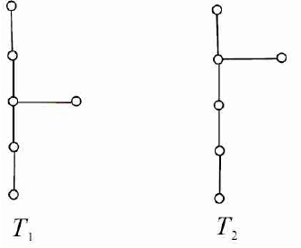
7.1 无向树及生成树::无向树例题1
例 已知无向树T中有1个3度顶点，2个2度顶点，其余顶点全是树叶，试求树叶数，并画出满足要求的非同构的无向树.
解：解本题用树的性质m = n – 1及握手定理.设有x片树叶，于是
n = 1+2+x = 3+x, （把这个结论n = 3+x代入下式）
2m = 2(n－1) = 2×(2+x) = 1×3 + 2×2 + x
解出x = 3，故T有3片树叶.
T 的度数列应为 1, 1, 1, 2, 2, 3，
易知情况(1): 3度顶点与1个2度顶点相邻与情况(2): 3度顶点和2个2度顶点均相邻是非同构的，因而有2棵非同构的无向树T₁, T₂，如图所示.

Slide 9
7.1 无向树及生成树::无向树例题2
例 已知无向树T有5片树叶，2度与3度顶点各1个，其余顶点的度数均为4，求 T 的阶数n，并画出满足要求的所有非同构的无向树. 解：
设T的阶数为n, 则边数为n-1，4度顶点的个数为n-7.
由握手定理得
2m = 2(n-1) = 1×5 + 2×1 + 3×1 + 4(n-7)
解出n = 8，4度顶点为1个.

Slide 10
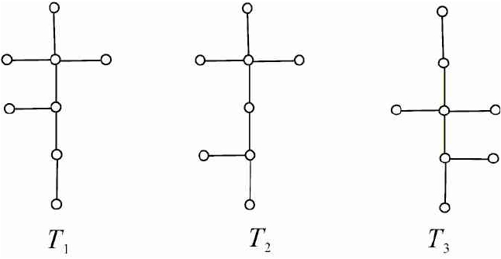
7.1 无向树及生成树::无向树例题2
T的度数列为1, 1, 1, 1, 1, 2, 3, 4，共有3棵非同构的无向树，如图所示.

Slide 11
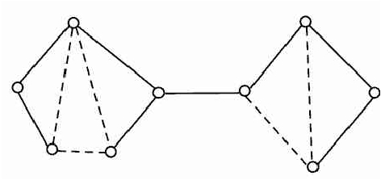
7.1 无向树及生成树::生成树的定义
定义10.2 设G为无向图
(1) G的树——T 是G 的子图并且是树。
(2) G 的生成树——T 是 G 的生成子图并且是树。
(3) 生成树 T 的树枝——T 中的边。
(4) 生成树 T 的弦——不在T 中的边。
(5) 生成树 T 的余树T——全体弦组成的集合的导出子图T。
注意：T不一定连通，也不一定不含回路，如图所示。

Slide 12
7.1 无向树及生成树::生成树存在条件
定理10.3 无向图 G 具有生成树当且仅当G连通.
证：必要性显然.
充分性用破圈法（注意：在圈上删除任何一条边，不破坏连通性）
推论1 G为n阶m条边的无向连通图，则 m≥ n-1.
证： 生成树中的边数为n-1，一定不超过原图中的边的数量，即n-1 ≤ m，也就是m ≥ n-1.

Slide 13
7.1 无向树及生成树::基本回路与基本回路系统
定义7.3 设T是n阶m条边的无向连通图G的一棵生成树，设
e'₁, e'₂, …, e'_{m-n+1} 为T 的弦. 设C_{r}为 T 添加弦 e'_{r} 产生的只含弦
e‘_{r} 、其余边均为树枝的圈. 称 C_{r} 为 G 的对应树 T 的弦 e’_{r} 的基本回路或基本圈，r =1, 2, …, m－n＋1. 并称{C₁, C₂, …, C_{m-n+1}}为G对应T 的基本回路系统。
每一个连通无向图的基本回路系统有很多种，但基本回路系统都由m－n＋1个基本回路构成。如下图，如果生成树是1~2~3,那么，边5对应的基本回路是ABC, 边4对应的基本回路是ABCD，共有5-4+1=2个基本回路，基本回路系统有2个元素。
A
2
1
B
5
D
3
4
C

Slide 14
7.1 无向树及生成树::基本割集与基本割集系统
定义7.4 设T是n阶连通图G的一棵生成树，e‘₁, e’₂, …, e‘_{n-1}为T 的树枝， S_{i} 是G的只含树枝e’_{i}的割集（其它是弦），则称 S_{i} 为 G 的对应于生成树 T 由树枝 e'_{i} 生成的基本割集，i = 1, 2, …, n-1. 并称{S₁, S₂, …, S_{n-1}}为 G 对应 T 的基本割集系统.
G的对应不同生成树的基本割集可能不一样，但基本割集的个数都是n-1 。也就是基本割集系统中元素个数都是n-1 。
例 下图K₄中，树枝1、2、3对应的基本割集分别是S₁ ={1,6,4}, S₂ ={2,5,6,4}和S₃ = {3,5,4}
基本割集数是4-1=3.
A
2
5
1
B
6
D
3
4
C

Slide 15
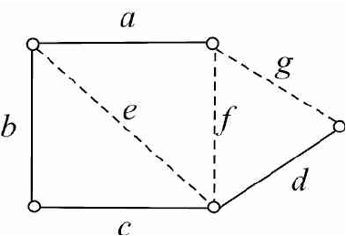
7.1 无向树及生成树::基本回路和基本割集实例
例7.1 图5实线边所示为生成树，求基本回路系统与基本割集系统
解 弦e, f, g对应的基本回路分别为
C_{e}= e b c, C_{f} = f a b c, C_{g} = g a b c d, C_{基}={C_{e}, C_{f}, C_{f}}.
树枝a, b, c, d对应的基本割集分别为
S_{a}={a, f, g}, S_{b}={b, e, f, g}, S_{c}={c, e, f, g}, S_{d}={d, g},
S_{基}={S_{a}, S_{b}, S_{c}, S_{d}}.

Slide 16
7.1 无向树及生成树::最小生成树
定义 T是G = <V, E, W>的生成树
(1) W(T )——T 各边权之和
(2) 最小生成树——G 的所有生成树中权最小的
求最小生成树的一个算法：避圈法（Kruskal）
设 G = <V, E, W> ，将 G 中非环边按权从小到大排序：e₁, e₂, …, e_{m}.
(1) 取 e₁ 在 T 中
(2) 查 e₂ ，若 e₂ 与 e₁ 不构成回路，取 e₂ 也在 T 中，否则弃 e₂.
(3) 再查 e₃,…, 直到得到生成树为止.

Slide 17
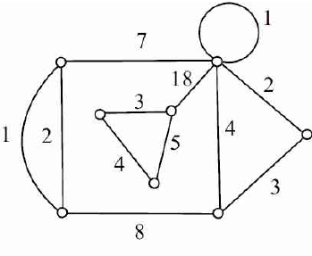
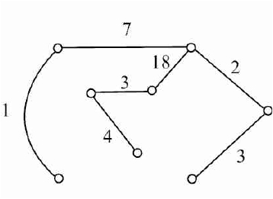
7.1 无向树及生成树::最小生成树实例
例7.2 求图的一棵最小生成树.
所求最小生成树如图所示，W(T)=38.

Slide 18
7.2 根树及其应用
根树的相关定义
家族树
根树的分类
最优二叉树
Huffman算法
前缀码
最佳前缀码
前缀符号法与后缀符号法

Slide 19
7.2 根树及其应用::根树的相关定义
定义7.5 下列定义中T 是有向树（基图为无向树的有向图）
(1) T 为根树——T 中一个顶点入度为0，其余的入度均为1.
(2) 树根——入度为0的顶点
(3) 树叶——入度为1，出度为0的顶点
(4) 内点——入度为1，出度不为0的顶点
(5) 分支点——树根与内点的总称
(6) 顶点 v 的层数——从树根到v的通路长度
(7) 树高——T 中层数最大顶点的层数
(8) 平凡根树——平凡图

Slide 20
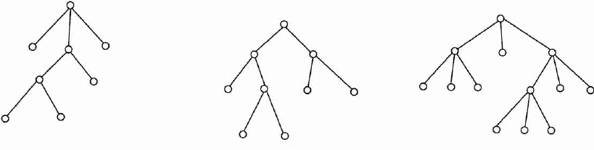
7.2 根树及其应用::根树的相关定义
根树的画法——树根放上方，省去所有有向边上的箭头

Slide 21
7.2 根树及其应用::家族树
T 为非平凡根树，可以看成是一棵家族树：
(1) 父亲与儿子
(2) 兄弟
(3) 祖先与后代：可达而不相同。
定义7.6 设 v 为根树 T 中任意一顶点，称 v 及其后代的导出子图为以 v 为根的根子树.

Slide 22
7.2 根树及其应用:: 根树的分类
定义7.7 T 为有序根树——同层上顶点标定次序的根树
定义7.8 （根树分类）（r 叉，有序，正则，完全）：
① r 叉树——每个分支点至多有r 个儿子
② r 叉有序树——r 叉树是有序的
③ r 叉正则树——每个分支点恰有 r 个儿子
④ r 叉正则有序树
⑤ r 叉完全正则树——树叶层数相同的 r 叉正则树
⑥ r 叉完全正则有序树

Slide 23
7.2 根树及其应用:: 最优二叉树
定义7.9 设2叉树T 有t片树叶v₁, v₂, …, v_{t}，权分别为 w₁, w₂, …, w_{t} ，称 w(t)=∑_{1≤i≤t} w_{i} l(v_{i} )为 T 的权，其中 l(v_{i} ) 是v_{i} 的层数.在所有有t片树叶，带权 w₁, w₂, …, w_{t} 的2叉树中，权最小的2叉树称为最优2叉树.

Slide 24
7.2 根树及其应用:: Huffman算法
求最优2叉树的算法—— Huffman算法
给定实数 w₁, w₂, …, w_{t} ，且 w₁ ≤ w₂ ≤…≤ w_{t}.
(1) 连接权为 w₁, w₂ 的两片树叶，得一个分支点，其权为 w₁ + w₂.
(2) 在 w₁ + w₂, w₃, …, w_{t}中选出两个最小的权，连接它们对应的顶点(不一定是树叶)，得新分支点及所带的权.
(3) 重复(2)，直到形成 t-1个分支点，t片树叶为止.

Slide 25
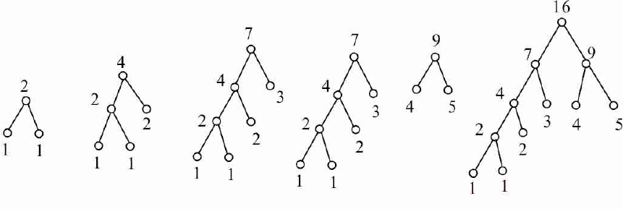
7.2 根树及其应用:: Huffman算法
例7.3 求带权为1, 1, 2, 3, 4, 5的最优树.
解题过程由下图给出，W(T) = 38
最优2叉树并不唯一，但可以设定限制，使其唯一.

Slide 26
7.2 根树及其应用::前缀码
（背景）如果用0、1、10分别表示字母表{0, 1, 2}中的字符，则102、210、22的编码都是1010.
定义7.10 设α₁, α₂, …, α_{n-1}, α_{n}是长度为 n 的符号串
(1) 前缀——α₁, α₁ α₂, …, α₁ α₂ …, α_{n-1}
(2) 前缀码——{β₁, β₂, …, β_{m}}中任何两个元素互不为前缀
(3) 二元前缀码——β_{i}( i =1, 2, …, m) 中只出现两个符号，如0与1.
等长的编码自然是前缀码，只要不用同一个串表示不同的符号。
一棵2叉树产生一个二元前缀码.怎样做？
而一棵正则2叉树产生惟一的前缀码（按左子树标0，右子树标1）

Slide 27
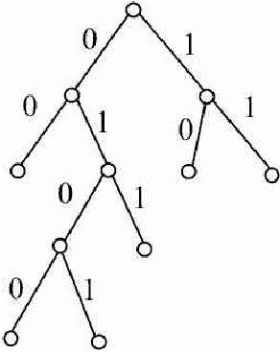
7.2 根树及其应用::前缀码
图所示二叉树产生的前缀码为：
{ 00, 10, 11, 011, 0100, 0101 }

Slide 28
7.2 根树及其应用:: 最佳前缀码
当要传输按着一定比例出现的符号时，需要寻找使用二进制数字尽可能少的前缀码。
编码期望长度是每个字符编码长度的加权和，其中某字符的权重即为该字符所占比例。
称编码期望长度最小的2元前缀码为最佳2元前缀码。
例7.4 在通信中（八进制数字出现的频率如下）
0：25% 1：20% 2：15% 3：10%
4：10% 5：10% 6：5% 7：5%
求传输它们的最佳前缀码，并求传输10n（n≥2）个按上述比
例出现的八进制数字需要多少个二进制数字？若用等长的
（长为3）的码字传输需要多少个二进制数字？

Slide 29
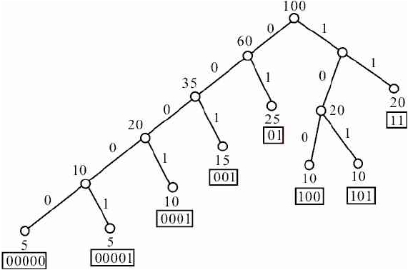
7.2 根树及其应用:: 最佳前缀码
解：用100个八进制数字中各数字出现的个数，即以100乘各频
率为权，并将各权由小到大排列，得w₁=5, w₂=5, w₃=10, w₄=10,
w₅=10, w₆=15, w₇=20, w₈=25. 用此权产生的最优树如图所示.
01-----0 11-----1
001-----2 100-----3
101-----4 0001-----5
00000-----6 00001-----7
W(T) =285，
传10^{n}(n≥2)个
用二进制数字需
2.85×10^{n}个，
用等长码需
3×10^{n}个数字.

Slide 30
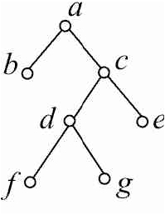
7.2 根树及其应用:: 前缀符号法与后缀符号法
行遍或周游根树T——对 T 的每个顶点访问且仅访问一次.
对2叉有序正则树的周游方式：
① 中序行遍法——次序为：左子树、根、右子树
② 前序行遍法——次序为：根、左子树、右子树
③ 后序行遍法——次序为：左子树、右子树、根
对图所示根树按中序、前序、
后序行遍法访问结果分别为：
b a (f d g) c e，
a b (c (d f g) e)，
b ((f g d) e c) a

Slide 31
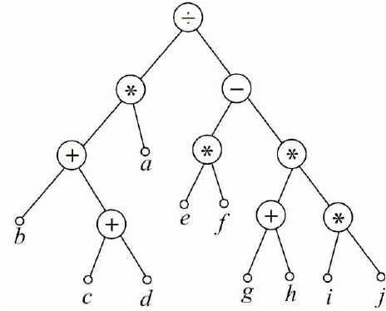
7.2 根树及其应用:: 前缀符号法与后缀符号法
存放规则：
最高层次运算放在树根
后依次将运算符放在根子树的根上
数放在树叶上
规定：被除数、被减数放在左子树树叶上
算式 ((b+(c+d))×a)÷((e×f)－(g+h)×(i×j))
存放在图所示2叉树上.

Slide 32
7.2 根树及其应用:: 前缀符号法与后缀符号法
前缀符号法（波兰符号法）
按前序行遍法访问存放算式的2叉有序正则树，其结果不加括号，规定每个运算符号与其后面紧邻两个数进行运算，运算结果正确. 称此算法为波兰符号法或前缀符号法. 对上图的访问结果为
÷*＋b＋c d a－*e f *＋g h*i j
后缀符号法（逆波兰符号法）
按后序行遍法访问，规定每个运算符与前面紧邻两数运算，称为逆波兰符号法或后缀符号法. 对上图的访问结果为
b c d + + a * e f * g h + i j **－÷

